Slide 1
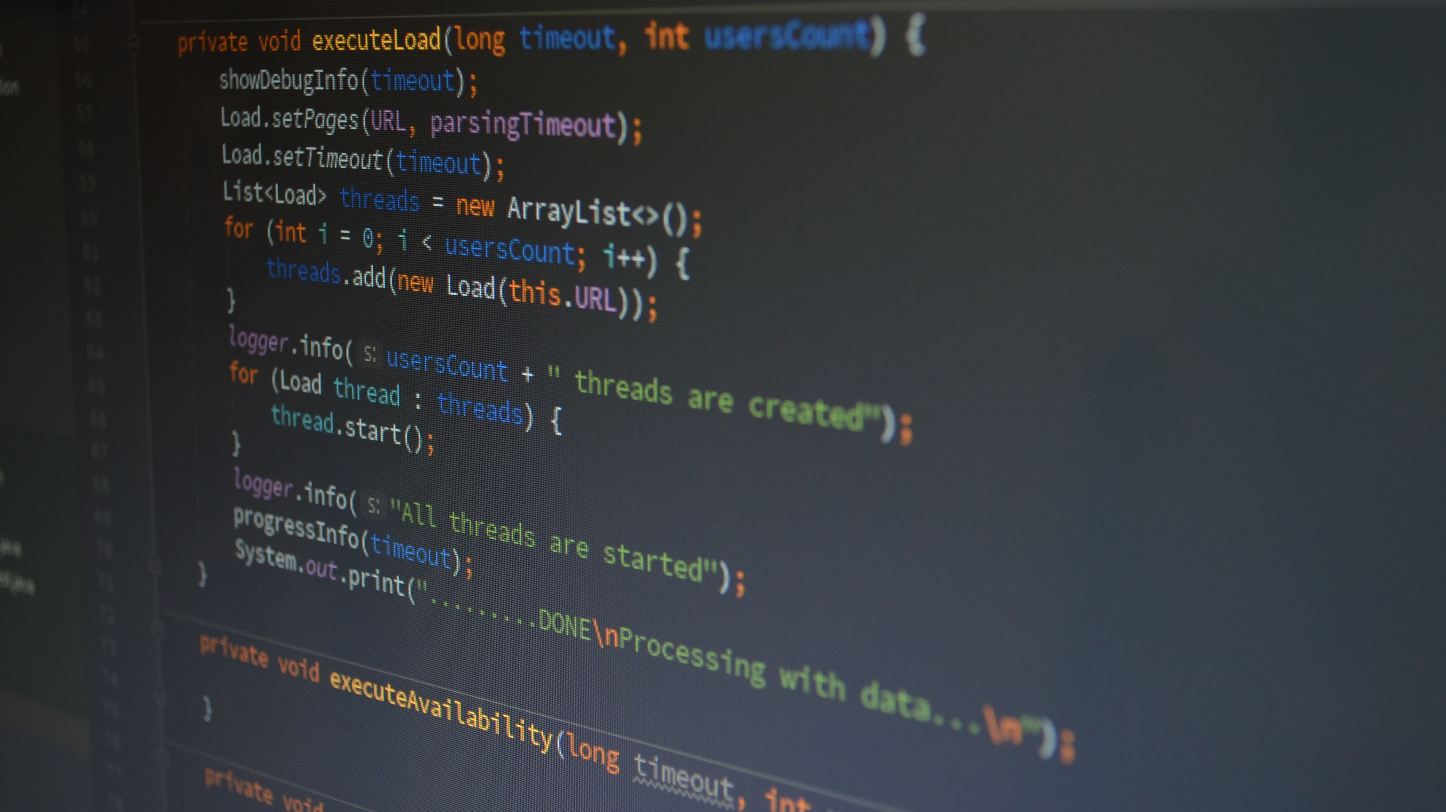
Lernfeld 05
Software zur Verwaltung von Daten anpassen

Slide 2
Gliederung
Algorithmen
IDE
"HELLO WORLD"
Sprachen sprechen
Datentypen
Variablen
Vergleiche
Textausgaben
Scanner

Slide 3
AlgorithmEn
Bedeutung, Eigenschaften und Herkunft

Slide 4
Was ist ein Algorithmus?
Ein Algorithmus ist eine eindeutige Handlungsvorschrift zur Lösung eines Problems oder Klasse von Problemen in endlich vielen, wohldefinierten Einzelschritten.

Slide 5
Herkunft des Wortes „Algorithmus“
Das Wort Algorithmus ist eine Abwandlung des Namens von Abu Dschaʿfar Muhammad ibn Musa al-Chwārizmī (etwa 780–850)
Er schrieb ein arabisches Lehrbuch über das Rechnen mit indischen Ziffern (um 825)

Slide 6
Beispiele für Algorithmen
Wie viel Steuern muss man bei einem Brutto-Einkommen von 25.000 Euro zahlen? (Steuerberater)
Wie viele Kalorien habe ich bei meinem heutigen Training verbrannt? (Sportler)
Wie sieht die aktuelle Tabelle der Fußball-Bundesliga aus? (Fußballfan)
Wenn ich ein Haus mit den angegebenen Materialien in der angegebenen Form baue (oder bauen lasse), ist das stabil oder stürzt es ein? (Architekt)
Wie komme ich am schnellsten mit dem Auto vom Münchner Hauptbahnhof zum Rathaus von Wladiwostok? (Taxifahrer)

Slide 7
Eigenschaften von Algorithmen
Eindeutigkeit
Ausführbarkeit
Finitheit (= Endlichkeit)
Terminierung
Determiniertheit
Determinismus
(Ethisch einwandfrei)

Slide 8
IDE
Bedeutung und Verwendung

Slide 9
Was ist eine IDE?
Der Bergriff IDE steht integrated development environment, auf Deutsch Entwicklungsumgebung
Diese Stellt eine Sammlung an Werkzeugen zur Softwareentwicklung bereit

Slide 10
Welche Java-IDEs gibt es?
Eclipse
intellij idea
NetBeans
BlueJ
JDeveloper
Greenfoot

Slide 11
"Hello World"
Aufbau eines Java-Projekts

Slide 12
Was ist eine Klasse?
Eine Klasse stellt eine Art von Rahmen für ein Java-Programm dar. Jede Klasse kann aus einer Vielzahl von Methoden bestehen.

Slide 13
Was ist eine Methode?
Innerhalb eines Programms besitzt eine Methode einen eindeutigen Namen und beinhaltet eine Anzahl von Anweisungen.

Slide 14
Was ist eine Anweisung?
Eine Anweisung ist eine einzelne Vorschrift in der Syntax der Programmiersprache, die zur Laufzeit ausgeführt wird.

Slide 15
Was sind Schlüsselworte?
Ein Schlüsselwort ist ein reserviertes Wort der Programmiersprache mit einer bestimmten Bedeutung.

Slide 16
Was ist die Main-Methode?
Damit ein Programm ausführbar ist, benötigt es die main-Methode. Diese ist der Einstiegspunkt jedes Programms.

Slide 17
Was heißt das Konkret?
public class Main { public static void main(String[] args) { String s = "Hello World"; } }

Slide 18
Was heißt das Konkret?
public class Main { // Klasse public static void main(String[] args) { // (Main)- Methode String s = "Hello World"; // Anweisung & Schlüsselwort } }

Slide 19
Was sind Kommentare?
Kommentare erlauben es, Anmerkungen hinter oder zwischen dem Code hinzuzufügen.
Dies ist nur für Benutzer relevant und wird vom Compiler ignoriert.

Slide 20
Wie leitet man ein Kommentar ein?
public class Main { // Kommentar über eine Zeile /* Kommentar
* über
* mehrere
*/ Zeilen public static void main(String[] args) { String s = "Hello World"; } }

Slide 21
Wie gibt man Hello World aus?
public class Main { public static void main(String[] args) {
System.out.print("Hello World"); } }

Slide 22
Welche Systemausgaben gibt es?
System.out.print("Hello World");
System.out.println("Hello World");
System.err.print("Hello World");
System.out.printf("%s", "Hello World");

Slide 23
Welche Systemausgaben gibt es?
System.out.print("Hello World");
Ausgabe in dieselbe Zeile
System.out.println("Hello World");
Ausgabe in eine neue Zeile
System.err.print("Hello World");
Error(Fehler)-Ausgabe in die Konsole
System.out.printf("%s", "Hello World");
Formatierte Ausgabe

Slide 24
Sprachen sprechen
Was sind höhere Programmiersprachen, Maschienensprachen, Compiler und Laufzeitumgebungen

Slide 25
Was ist die höhere Programmiersprache?
Dies ist eine Programmiersprache, die in Abstraktion und Komplexität von Maschinensprache deutlich entfernt ist.

Slide 26
Was ist Maschinensprache
Ist die Abfolge von Instruktionen, die vom Prozessor eines Computers direkt ausgeführt werden können.

Slide 27
Binärcode vs Assembler
Binärcode ist eine reine Abfolge von Nullen und Einsen und daher schwer nachvollziehbar
Assembler-Sprachen abstrahieren nicht, sind aber Befehle, welche in Textform dargestellt werden

Slide 28
Warum verwenden wir höhere Programmiersprachen?
Anweisungen in höheren Sprachen zu schreiben, mindert den Aufwand und drückt den Inhalt in lesbarer Form aus.
Höhere Programmiersprachen können mehr Programmlogik mit weniger Text ausdrücken

Slide 29
Was ist ein Compiler?
Ein Compiler übersetz den Programmcode aus einer höheren Programmiersprache in eine Sprache, die für den Computer ausführbar ist.

Slide 30
Was ist Ahead of Time (AOT)
Der Programm-Code wird vor der Laufzeit (Ahead of Time oder AOT) compiled.

Slide 31
Was ist Just in Time (JOT)
Wenn die Sprache im Moment übersetzt (compiled) wird, nennt man dies Just in Time oder JOT Compiler.

Slide 32
Was ist ein klassischer Interpreter?
Ein Interpreter übersetzt im Gegensatz des Compilers nicht den Programm-Quellcode, sondern liest, analysiert und führt diesen direkt aus.
Die Ausführung des Interpreters gegenüber dem Compiler ist deutlich langsamer, aber ist dafür auf jede Rechnerarchitektur lauffähig.

Slide 33
Welche Schritte durchläuft ein Java-Programm bis zu Ausführung?
Quelltext
Bytecode
virtuelle Maschine/Laufzeitumgebung ausgeführt

Slide 34
Was ist eine Laufzeitumgebungen?
Laufzeitumgebung beschreibt die zur Laufzeit von Computerprogrammen verfügbaren und festgelegten Voraussetzungen eines bestimmten Laufzeitsystems.
Eine Laufzeitumgebung/Virtuelle Maschine ist deutlich schneller als ein Interpreter, da keine Syntaxüberprüfung durchgeführt werden muss, arbeitet aber wie einer.

Slide 35
Datentypen
Typen, Größen und Verwendungszweck

Slide 36
Datentypen für Wertebereiche
Datentyp | Wertebereich
byte | -2^7 bis 2^7-1
short | -2^15 bis 2^15-1
int | -2^31 bis 2^31-1
long | -2^64 bis 2^63-1
float | -1,7*10^308 bis 1,7*10^308
double | -3,4*10^38 bis 3,4*10^38
Beim "float" muss Ende der Zahl das 'F' oder 'f' Angefügt werden
Beim "long" muss Ende der Zahl das 'L' oder 'l' Angefügt werden
man kann ein Wert mit _ separieren für die Übersichtlichkeit

Slide 37
Datentypen für Zeichenketten
String
Kann auch mehrere Zeichen bestehen
Char
Besteht nur aus einem einzelnen Zeichen (8 Bits)

Slide 38
Datentypen für Wahrheitswerte
Boolean
Es gibt nur ein Datentyp für Wahrheitswerte
Dieser Wert entspricht "true" oder "false"

Slide 39
Variablen
Initialisieren, Deklarieren und Konstanten

Slide 40
Deklarieren und Initialisieren
Einem Datentyp wird ein String zugeordnet: Deklarierung
String s;

Slide 41
Deklarieren und Initialisieren
Einem Datentyp wird ein String zugeordnet: Deklarierung
String s;
Einer Variable wird ein Wert zugeordnet: Initialisierung
String s = "Hello World";
oder
s = 10

Slide 42
Konstante
Werte, die im Laufe eines Programms nicht verändert werden sollen, können mit dem Schlüsselwort final als Konstanten definiert werden. Es ist Konvention, Konstanten in Großbuchstaben zu schreiben.
final byte PRUEFNR = 4;

Slide 43
Vergleichen
Vergleichsoperatoren und Wahrheitstabllen

Slide 44
Vergleichsoperatoren
> größer als
< kleiner als
>= größer oder gleich
<= kleiner oder gleich
== gleich/identisch
!= ungleich/nicht identisch

Slide 45
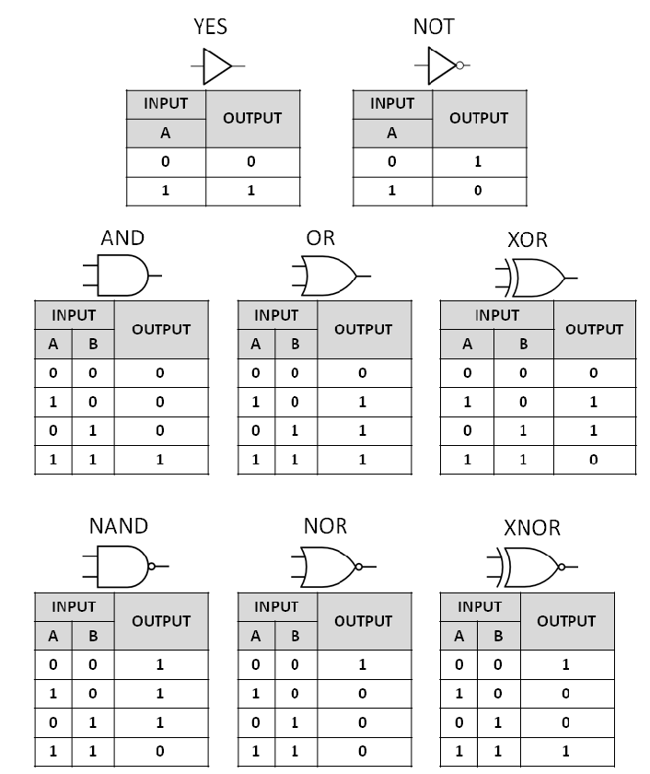
Wahrheitstabellen

Slide 46
Textausgaben
Escape Character und Printf

Slide 47
Was sind Escape Character?
Escape Character bringen einige nützliche Features mit sich, welche in der Textausgabe sich bezahlt machen.
Escape Character sind angeführt mit einem Backslash '\' folgend mit dem Bezeichnerzeichen.

Slide 48
Welche Escape Character gibt es?
\n (Neue Zeile wird eingefügt)
\t (Tabulatorfeld wird eingefügt)
\u (Unicode Zeichen (\u00E1) U+00e1 (á) wird eingefügt)
\\ ('\' wird eingefügt)
\" ( " wird eingefügt)
\' ( ' wird eingefügt)

Slide 49
Was ist printf?
Das 'f' in "printf()" steht für "formated" (dt.: formatiert).
Es ist ein Relikt aus der C-Programmiersprache.

Slide 50
Was ist printf?
%s für Zeichenketten ("String")
%d für Ganzzahlen ("decimal Integer")
%f für Gleitkommazahlen ("floatingpoint Integer")
%n für eine neue Zeile ("new line")

Slide 51
Wie verwendet man printf?
- | Linksorientierte Ausgabe (Standard ist Rechtsorientiert)
+ | Setzt ein plus Zeichen vor positiven Zahlen
Leerzeichen | Setzt ein Leerzeichen vor positiven Zahlen, es sei denn + wurde gesetzt
0 | Wenn eine Orientierte Ausgabe zusätzliche Leerzeichen erzeugt, werden diese mit 0 aufgefüllt („%04s“)

Slide 52
Scanner
Nutzereingaben einfordern und verarbeiten

Slide 53
Was ist ein Scanner?
Der Scanner ist eine gute Möglichkeit um eine Nutzereingabe einzufordern.

Slide 54
Wie verwendet man ein Scanner?
import java.utils.Scanner;
public class Main { public static void main(String[] args) { Scanner s = new Scanner(System.in);
int value = s.nextInt();
s.close(); } }

